Slide 1
La estética. La realidad desde el arte, la literatura y la música
Tema 11

Slide 2
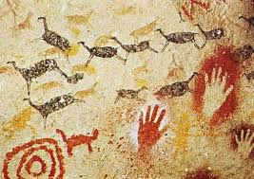
La capacidad simbólica del ser humano
El animal simbólico de Cassirer
La psicología antigua “medicina del alma” métodos puramente introspectivos y elaboración de teorías que no podían ser contrastadas
La psicología experimental (in. S. XIX) propone partir de hechos y conductas al modo de las ciencias físicas así, se centra su estudio en los mecanismos básicos de la conducta que es la respuesta de los estímulos el par E/R (estímulo-respuesta)
Ernst Cassirer filósofo alemán de principios del S. XX (especialista en temas del conocimiento) señala que este mecanismo funcional (E/R) es muy complejo en el ser humano Entre el sistema receptor “R” y el sistema efector “R” se ha creado un “eslabón intermedio”
Al estímulo no le sigue una respuesta inmediata: entre ambos existe un proceso complejo donde los símbolos un papel muy importante Es el universo simbólico de Cassirer En su opinión, la ciencia no es el único medio por el que el hombre configura su realidad
Hay otras formas de configurar la realidad que no sean a partir de la mera razón, como desde el ámbito imaginativo o de los sentimientos estas formas de configurar la realidad son el mito, el lenguaje, el arte o la misma ciencia.

Slide 3
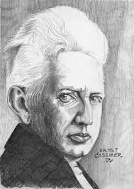
La capacidad simbólica del ser humano
El ser humano no se enfrenta con la realidad que le rodea de un modo inmediato dialoga constantemente consigo mismo por medio de símbolos míticos, formas lingüísticas, imágenes artísticas o conceptos científicos.
Tradicionalmente se ha definido al ser human como ser racional esto es para Cassierer tomar la parte por el todo la configuración que el ser humano hace del mundo no es siempre de índole racional Si bien todas las formalizaciones humanas “objetivan” las impresiones recibidas (constituyen sus propios objetos), no todas las “conceptualizan”.
En el mito se lleva a cabo una objetivación imaginativa de la realidad.
En el arte con una objetivación intuitiva o contemplativa
Solo en el lenguaje y en la ciencia se produce una objetivación conceptual
Por eso propone definir al ser humano como ANIMAL SIMBÓLICO
Símbolo: realidad física o mental que representa a otra. En ella se aúnan muchos aspectos particulares de la realidad representada que, por ello, aparece recreada.

Slide 4
La capacidad simbólica del ser humano
“La razón es un término verdaderamente inadecuado para abarcar las formas de vida cultural humana en toda su riqueza y diversidad; pero todas estas formas tienen en común que son formas simbólicas. Por lo tanto, en lugar de definir al hombre como animal racional, lo definiremos como animal simbólico.
Que se afirme que el ser humano viva en el mundo cultural, no quiere decir que existan dos mundos: el físico y el cultural vive exclusivamente en el mundo de la cultura, que asume el mundo físico y le abre una nueva dimensión Los seres humanos, a partir de su actividad simbólica, dotan de nuevos sentidos a las cosas sin necesidad de alterarlas físicamente.
Ej. Agua: realidad física
Acción de beber, ahogar a alguien, etc.: realidad simbólica
El ser humano, con la cultura de la que forma parte esencial los símbolos que utiliza, abre una nueva dimensión de la realidad.
El ser humano posee una función simbólica una capacidad de crear cultura y, gracias a ella, abre nuevas perspectivas de la realidad que van más allá de lo físico y en las que se desenvuelve Su entendimiento se nutre no solo de imágenes que proporcionan los sentidos, sino de símbolos, y los símbolos abren el mundo real al mundo posible.

Slide 5
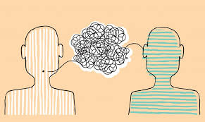
Piensa que con el lenguaje pasa algo parecido y con las demás formas simbólicas como el mito, el arte…
Los científicos, con sus métodos de trabajo, permiten a la mente ir más allá
de los contenidos de las sensaciones mediante la elaboración de conceptos físicos
(espacio, tiempo, masa, etc.)
Cassirer señala que estos conceptos son ficciones forjadas por la mente para dominar el mundo de la experiencia sensible considerándolo un universo legalmente ordenado.
LAS PRINCIPALES FORMAS SIMBÓLICAS:
El mito primera expresión de la actividad cultural antes de elaborar conceptos o utilizar palabras forma las imágenes míticas o metafóricas.
El lenguaje hace que el mundo e convierta en un conjunto de cosas, y no solo un flujo de cualidades que es como captan los sentidos El ser humano solidifica los datos que le proporcionan los sentidos y construye “objetos”, “cosas” al darles un nombre (para posteriormente reconocerlos) identidad de los objetos identidad del nombre (del símbolo lingüístico) La creación del lenguaje le supone al ser humano pasar de una vida reducida al ámbito de lo subjetivo a otra en la que puede objetivar la realidad clasificando sus impresiones y agrupándolas en categorías general.es

Slide 6
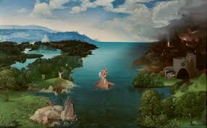
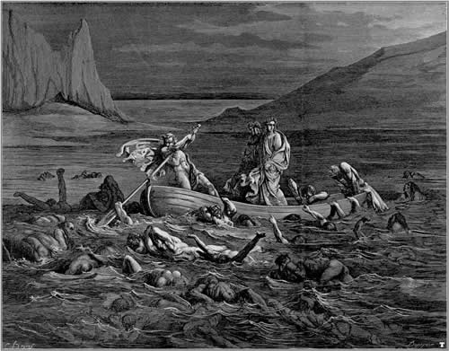
La ciencia tiene la función de ofrecer una visión global de la realidad en lugar de describir hechos dispersos y aislados Busca la regularidad establecimiento de leyes patrón de sistematización.
El arte es la forma simbólica más importante y en la que se organiza la experiencia ordenando la aprehensión de las apariencias visibles, tangibles, audibles… Es un lenguaje que trata las formas de las cosas La percepción estética pertenece a un orden más complejo que la percepción sensible ordinaria porque en el arte no se reproducen impresiones, sino que ese crean formas que no son abstractas, sino sensibles.
El arte es un tipo peculiar de lenguaje que utiliza símbolos verbales, sino símbolos intuitivos El que no comprende estos símbolos intuitivos, quien no puede sentir la vida de los colores, figuras, formas espaciales, armonías y melodías, queda excluido del mundo del arte.
El paso de la laguna Estigia. Joaquim Patinir (1524)
La travesía del Estigia. Gustave Doré (1861)

Slide 7
La estética
Baumgarten (s. SXVIII) Estética se convierte en una disciplina filosófica independiente que tiene como objeto el estudio de la belleza, para él el estudio de la ·”perfección del conocimiento sensible”.
El significado de estética, sin embargo, ha variado a lo largo de los siglos.
LA BELLEZA COMO ALGO OBJETIVO
Los griegos concepto más amplio que el actual (to Kalón) para ello no solo podían ser bellas las cosas, sino también las costumbres y los propios pensamientos.
Los primeros que elaboraron una teoría de la belleza fueron los pitagóricos en el s.V interés por la geometría que les llevó al estudio de las proporciones Teorema de Pitagóras (muestra la relación entre la hipotenusa y el lado de los catetos en el ángulo recto).
Afirmaron que la belleza consistía en la proporción de las parte esta proporción se basa en las relaciones de armonía que existe entre los números Para ellos, la belleza se encontraba en el “orden” y la “proporción”
Influidos por esta idea algunos autores creyeron haber descubierto la “proporción perfecta” y establecieron un “canon” o modelo de perfección.
La teoría pitagórica (La gran Teoría) fue aceptada por Platón y seguida por la Antigüedad. Estuvo vigente en la Edad Media y el Renacimiento.

Slide 8
La estética
LA BELLEZA COMO ALGO SUBJETIVO
En el s. SVIII los planteamientos estéticos fueron diferentes y La Gran Teoría entró en crisis.
Los primeros románticos hacían coincidir la belleza en la “vitalidad” y en la “expresión de las emociones” Para ello, el artista estaba poseído por una inspiración que iluminaba y estimulaba la fuerza creadora esta, no venía de fuera (como en la tradición platónica), sino de dentro (de lo profundo del alma del artista.
Desde el punto de vista filosófico se empezó a considerar la belleza como fenómeno subjetivo, como una impresión subjetiva Hume, por ejemplo, afirmaba que “la belleza no es una cualidad de las cosas mismas, sino que da en la mente que las contempla y, por ello, cada mente recibe una belleza diferente.
Kant dio el impulso definitivo a esta definición subjetiva de belleza, si bien consideraba también que tenía una validez universal Para él, el tema central de la filosofía era el estudio de la razón
Escribe
Crítica de la razón pura analiza la capacidad de conocer que tiene la razón teórica.
Crítica de la razón práctica busca en la razón el fundamento de la vida moral.
Crítica del juicio Estudia la capacidad de estudiar la belleza.

Slide 9
La estética
CRISIS DEL CONCEPTO DE BELLEZA
A partir del s. XIX el concepto de belleza entra en crisis muchos pensadores sostienen que es imposible elaborar un teoría de la belleza Lo importante de una obra de arte es la impresión estética que produce, no que sea bella Apollinaire: “nos gusta tanto la fealdad como la belleza”.
Se piensa, además, que el concepto de belleza es ambiguo e impreciso con él se alude a las cosas más variadas siempre que despierten sensación de agrado decir que algo es bello es simplemente afirmar que agrada.
Otros pensadores dejan de ver las obras de arte como manifestaciones intemporales del espíritu y buscan en ellas su condicionamiento social y material.
En nuestros días las teorías estéticas han tomado dos caminos opuestos.
- La teoría del arte por el arte que defiende la autonomía absoluta del arte.
- Sociologismo estético o realismo social que defiende la dependencia social del arte

